Slide 1
Klimazonen der erde
Teste dein wissen

Slide 2
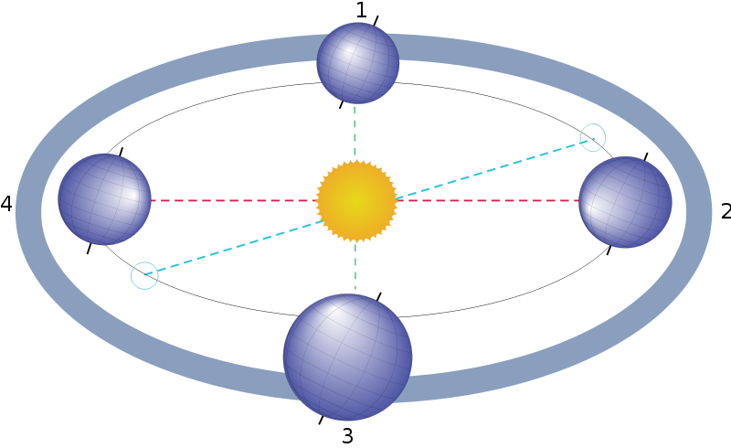
Die Jahreszeiten
Wie lange dauert ein Umlauf der Erde um die Sonne?

Slide 3
Die Jahreszeiten
Wie lange dauert ein Umlauf der Erde um die Sonne?
365 Tage und 6 Stunden.
Die sechs Stunden werden alle vier Jahre als einen zusätzlichen Tag am 29. Februar zum Jahr hinzugefügt. Dieses Jahr nennt man dann "Schaltjahr"

Slide 4
Die Jahreszeiten
Wie steht die Erde zur Sonne, wenn auf der Nordhalbkugel Sommer ist?

Slide 5
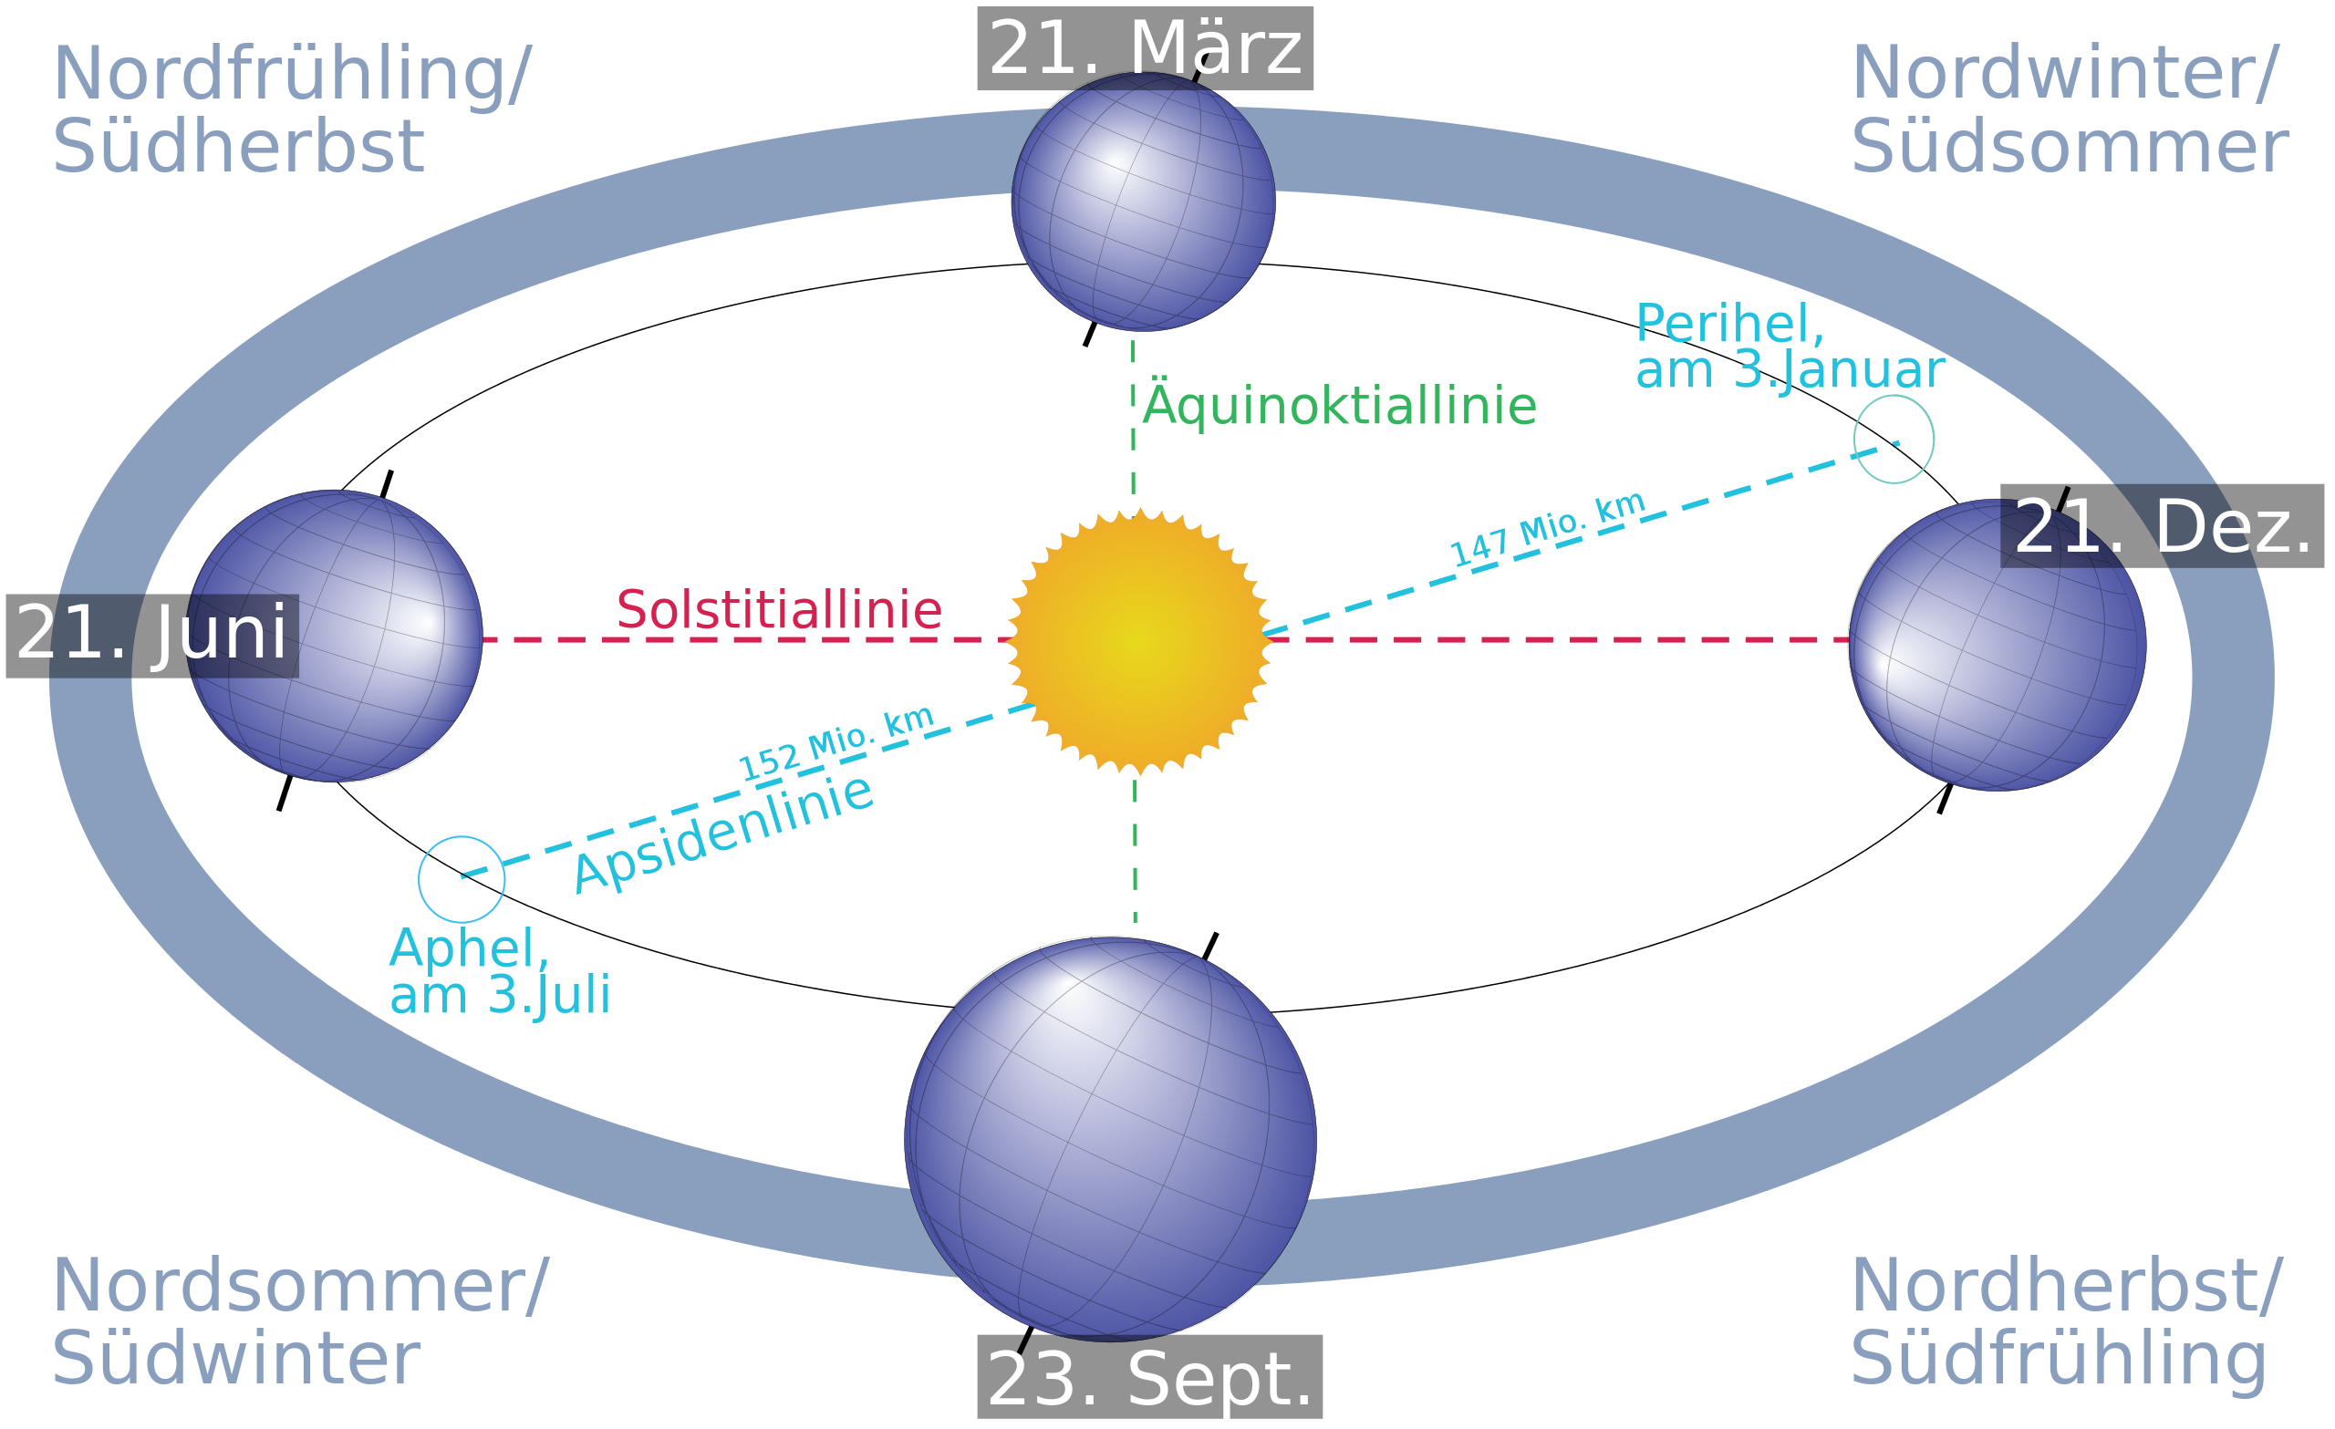
Die Jahreszeiten
Wie steht die Erde zur Sonne, wenn auf der Nordhalbkugel Sommer ist?
Am 21. Juni ist die Erdachse zur Sonne hin geneigt.
Die Sonnenstrahlen fallen dann besonders steil auf die Nordhalbkugel
Die Sonne scheint dann auf der Nordhalbkugel besonders hoch über dem Horizont zu stehen.
Der 21. Juni ist der Tag mit dem höchsten Sonnenstand, es ist auch der geografische Sommeranfang.

Slide 6
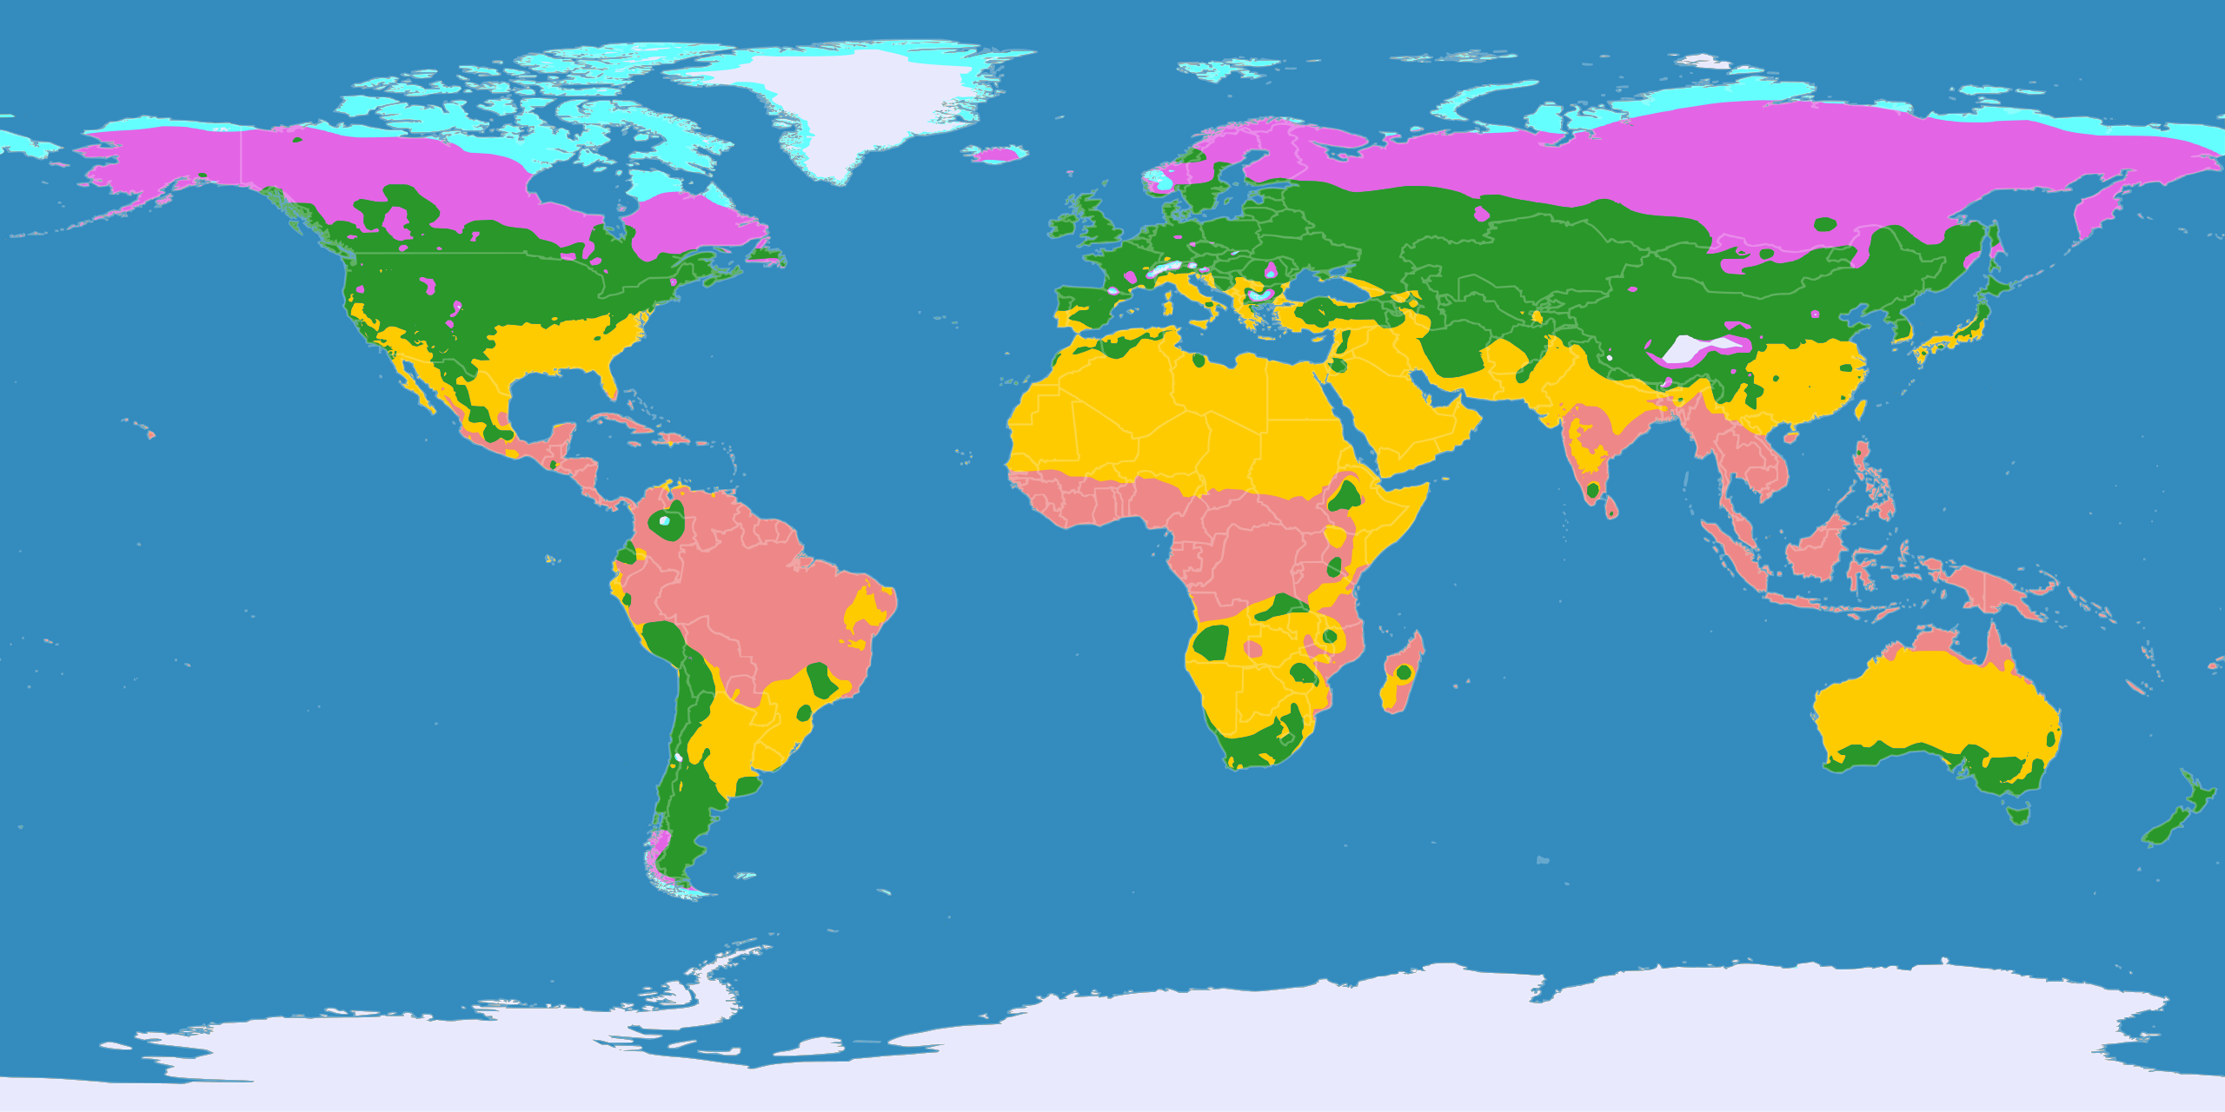
Klimazonen
Benenne die Klimazonen von Nord nach Süd

Slide 7
Klimazonen
Benenne die Klimazonen von Nord nach Süd
Weiß und blau: polare Klimazone
Lila: subpolare Klimazone
Grün: gemäßigte Zone, Jahreszeitenklima
Gelb: subtropische Zone
Rot: tropische Zone

Slide 8
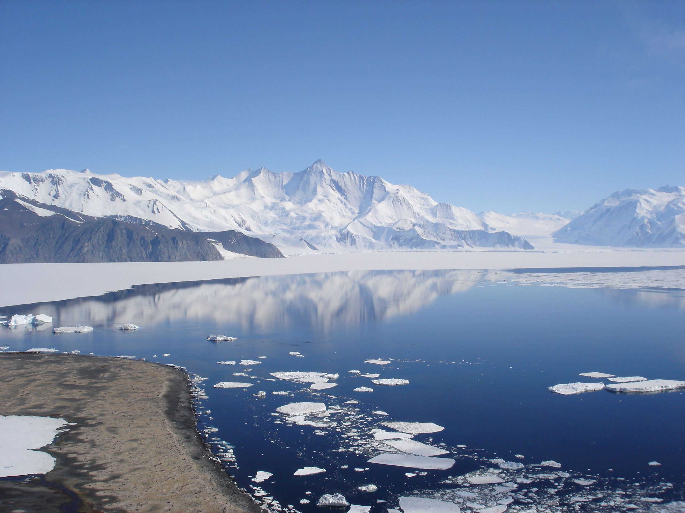
Die antarktis
Benenne fünf Merkmale der antarktis
Mount Hershel in der Antarktis, 3335m

Slide 9
Die antarktis
Benenne fünf Merkmale der antarktis
Die Antarktis ist ein fast menschenleerer Kontinent
... Ist der kälteste Kontinent mit -49 Grad Durchschnittstemperatur
... Ist zu 98% mit Eis bedeckt. Das Eis ist durchschnittlich 2500m dick
... Ist der lebensfeidlichste Kontinent. Tiere und Pflanzen finden sich nur an den Küsten
... Ist der stürmischste Kontinent, Windgeschwindigkeiten bis 300km/h

Slide 10
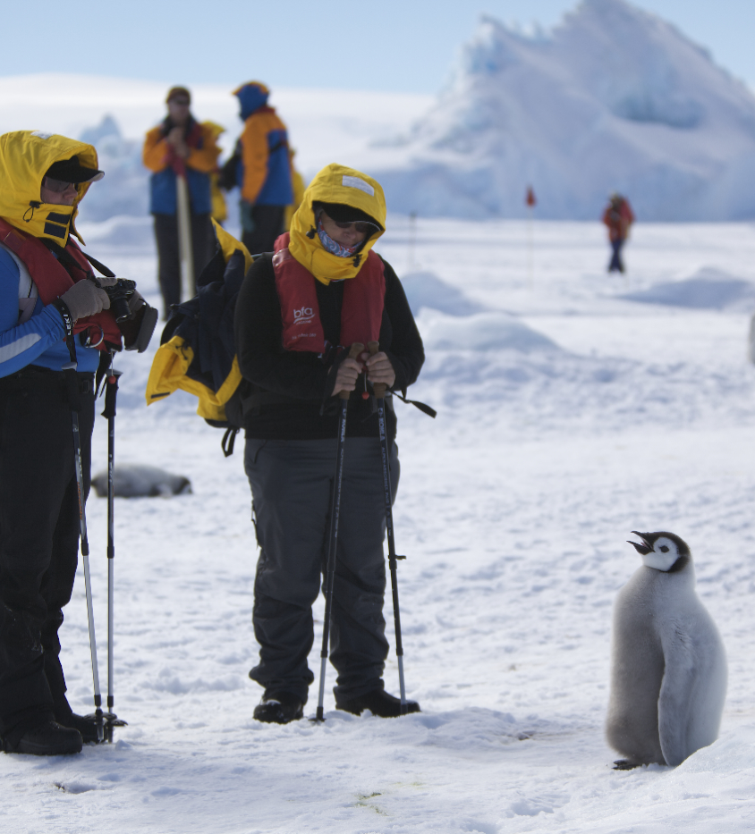
Antarktis
nenne für Tiere, die in der Antarktis leben

Slide 11
Antarktis
nenne fünf Tiere, die in der Antarktis leben
Pinguine
Robben
Wale
Krill, Plankton
Verschiedene Möwen Arten

Slide 12
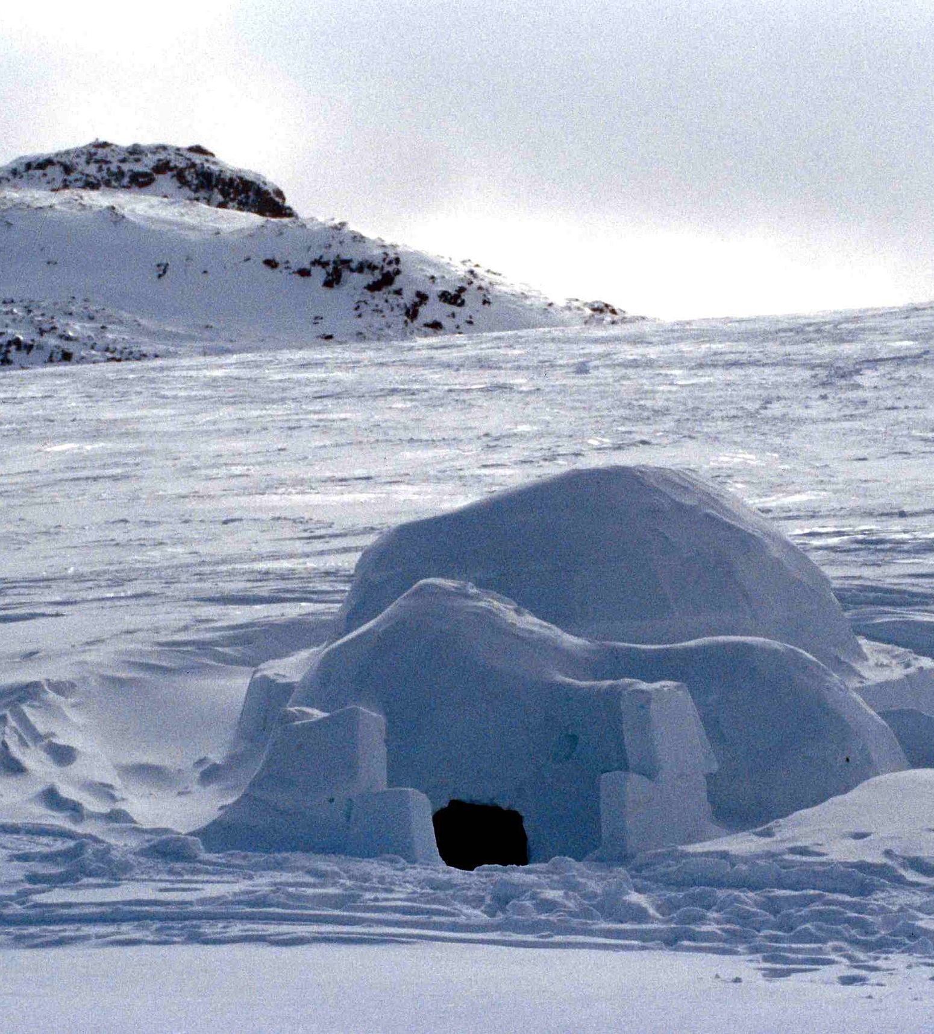
Arktis
Wie hat sich das Leben der Inuit in den letzten 100 Jahren geändert?

Slide 13
Arktis
Wie hat sich das Leben der Inuit in den letzten 100 Jahren geändert?
Rückgang der Beutetiere der Inuit durch Pelzjäger und Walfänger
Vom Nomaden-Leben zum Sesshaftem Leben
Abhängigkeit von Sozialleistungen des kanadischen Staates
Keine traditionellen Wohnformen mehr, sondern Container Dörfer
In den Dörfern gibt es jetzt Strom, Heizungen, Schulen.
Die traditionelle Kleidung aus Fellen wurde Genen Daunendecke und Jeans getauscht.

Slide 14
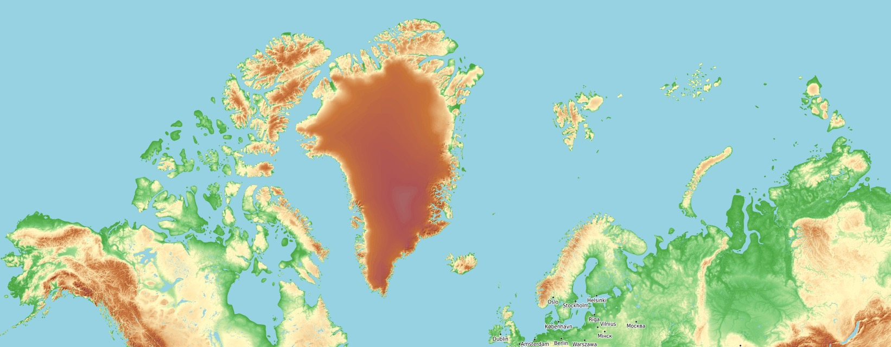
Arktis
Was ist der Polarkreis?

Slide 15
Arktis
was ist der Polarkreis?
Nördlich des Polarkreises ist mindestens ein Tag Polarnacht , d.h. Die Sonne geht nicht auf. Je nördlicher man geht, desto mehr Polarnächte gibt es.
Am Nordpol ist ein halbes Jahr Polarnacht
Dafür geht die Sonne im Sommer auch nicht unter, der Polartag.
Der Polarkreis ist ein Breitengrad. Er verläuft auf 66 Grad nördlicher und südlicher Breite

Slide 16
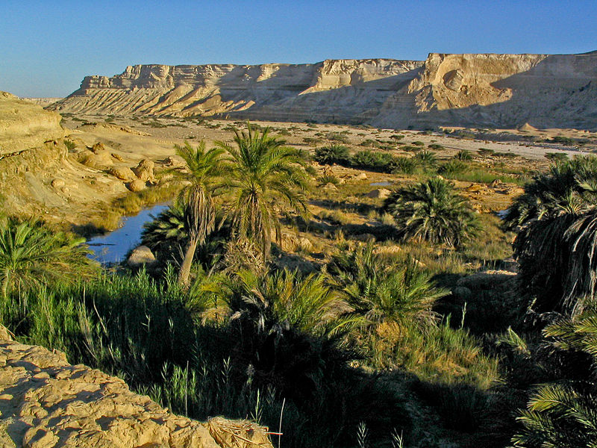
Oasen
Welche drei oasenarten unterscheidet man?

Slide 17
Oasen
Drei oasentypen
Flussoasen an den Ufern von Flüssen
Quelloasen an den Stellen, an denen Quellen an die Oberfläche treten
Brunnenoasen dort, wo man mit Brunnen Wasser aus dem Grundwasser fördern kann.

Slide 18
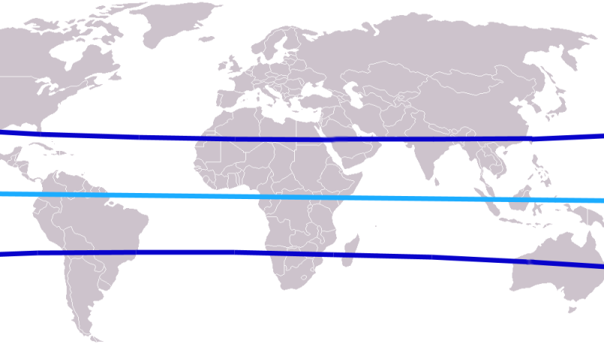
Was sind die Wendekreise?

Slide 19
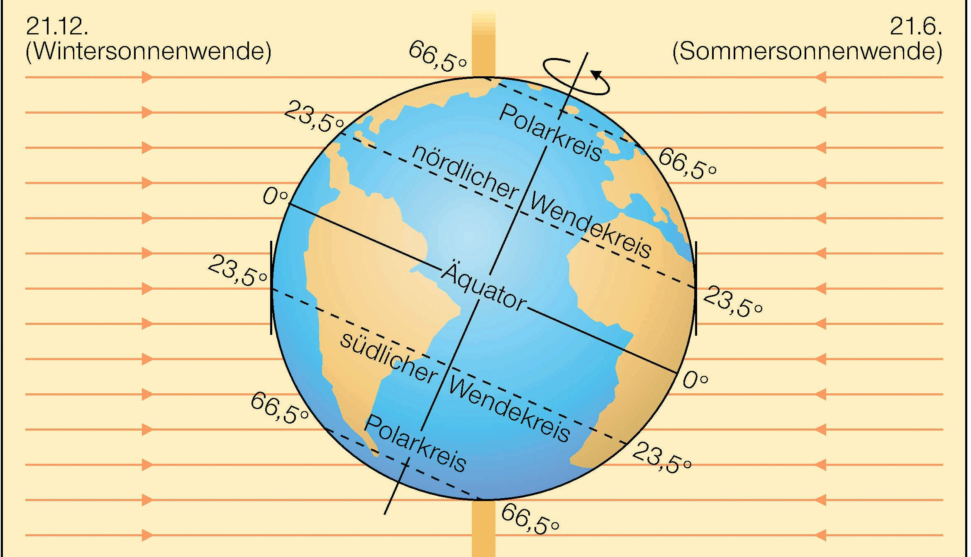
Polarkreise und Wendekreise

Slide 20
Was sind die Wendekreise?
An den Wendekreisen steht die Sonne einmal im Jahr mittags senkrecht, im "Zenit"
Je weiter man Richtung Äquator geht, desto mehr Tage steht die Sonne im Zenit.
Die Zone zwischen den Wendekreisen nennt man "Tropen"

Slide 21
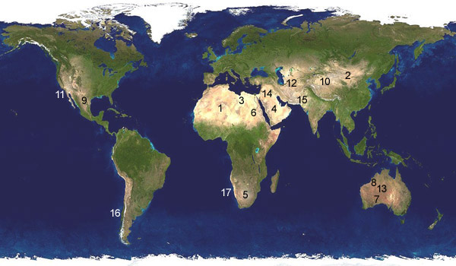
Wüsten der erde
Benenne fünf Wüsten der Erde

Slide 22
Wüsten der erde
donec quis nunc
1 Sahara
2 Wüste gobi
3 libysche Wüste
4 arabische Wüste
5 Kalahari
6 Nubische Wüste
7 große Viktoria Wüste
8 große Sandwüste
9 Mojave Wüste
10 taklamaklan wüste
11
12 Iranische Wüste
13 Gibson Wüste
16 Atacama Wüste

Slide 23
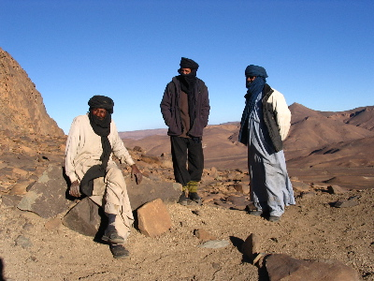
Wie sind die Lebensbedingungen von Nomaden?
Zum Beispiel Nomaden in der sahelzone

Slide 24
Lebensbedingungen der Nomaden
Wanderschaft
Zelte
Anpassung an die Naturbedingungen
Sie ziehen der Regenzeit hinterher
Viehzucht, Überweidung
Problem: Dürrezeiten

Slide 25
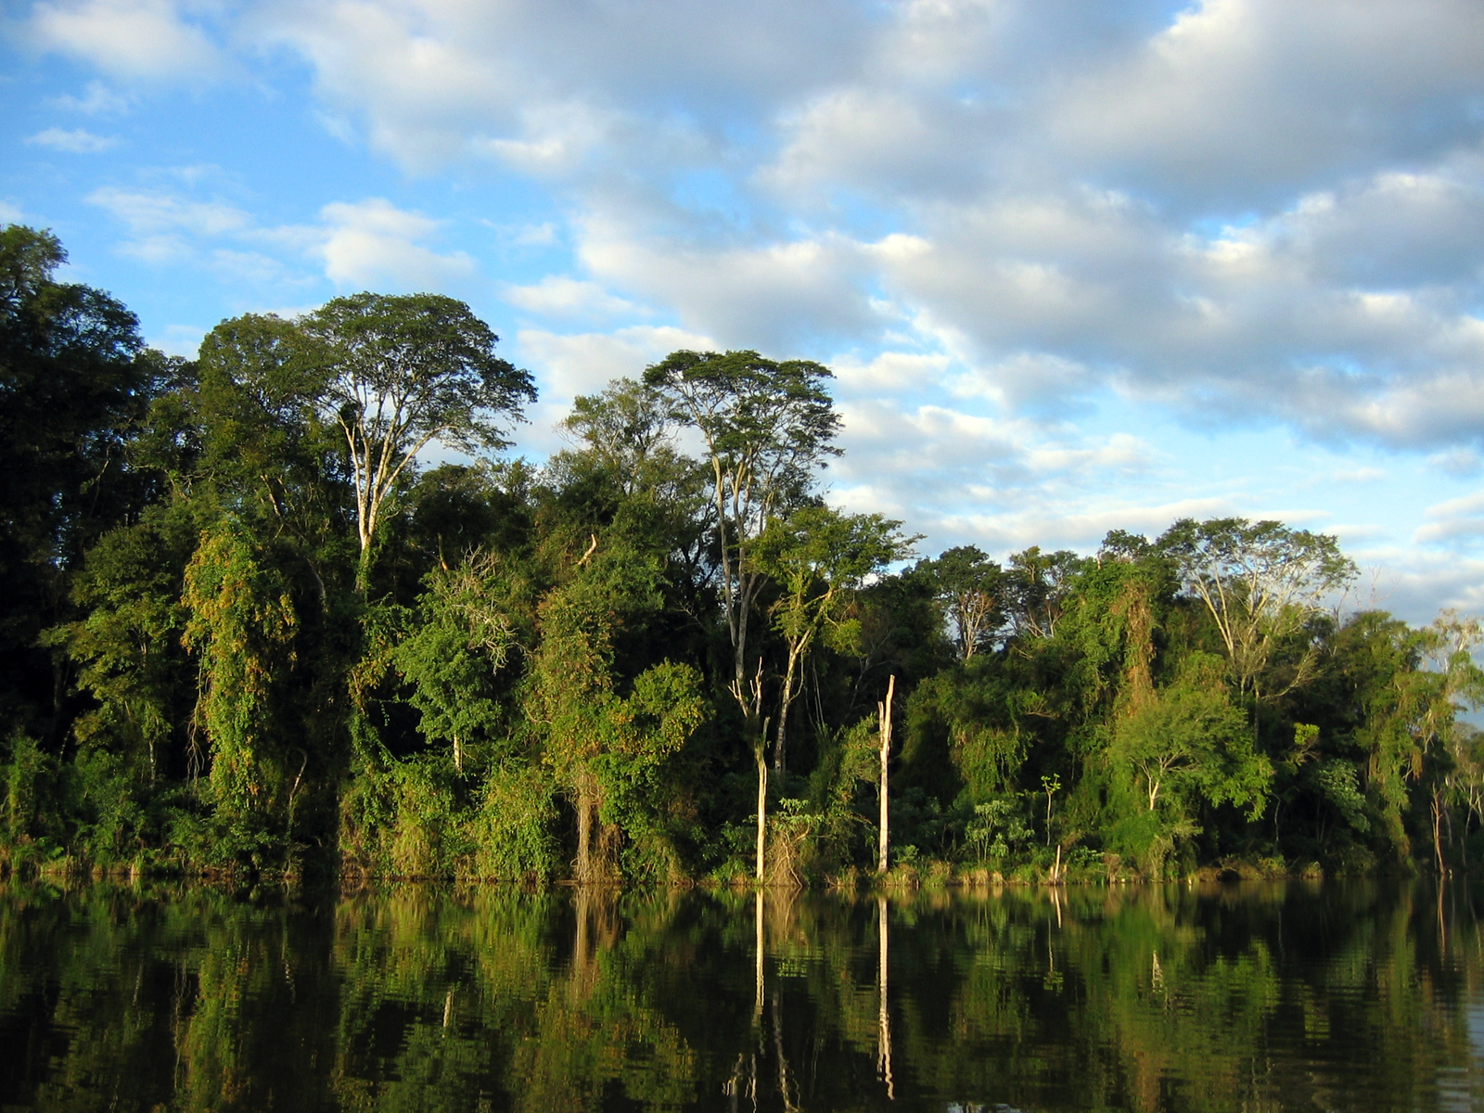
Tropischer Regenwald
Warum gibt es im tropischen Regenwald keine Jahreszeiten?

Slide 26
Tropischer regenwald
warum gibt es im tropischen Regenwald keine Jahreszeiten?
Zwischen den Wendekreisen steht die Sonne immer so hoch, dass die Temperatur das ganze Jahr gleich bleibt.
Es gibt nur geringe Tagesschwankungen in der Temperatur.

Slide 27
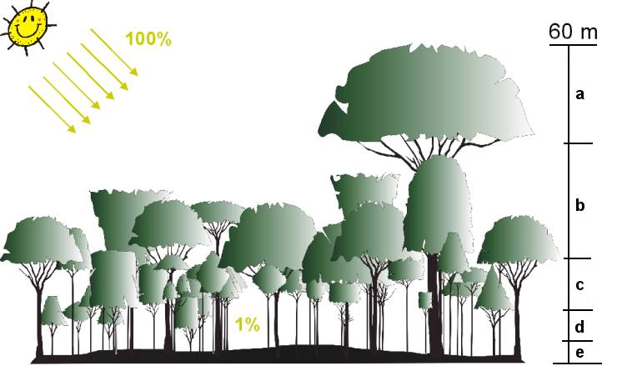
Erläutere den Stockwerkbau im tropischen Regenwald
Stockwerkbau

Slide 28
Stockwerkbau im tropischen Regenwald
a Urwaldriesen, Mahagoni
b obere Baumschicht mit geschlossenem Blätterdach, Teak
c mittlere Baumschicht, Palisander
d untere Baumschicht mit kleinen Bäumen und Sträuchern
e Strauch und krautschicht

Slide 30
Quellen
Grafik Erdumlaufbahn: Horst Frank, www.wikimedia.de, 11.05.2016
Klimazonen: LordToran, https://commons.m.wikimedia.org/wiki/File:Klimagürtel-der-erde.svg#mw-jump-to-license, 11.05.2016
Andrew Mandemaker, https://commons.m.wikimedia.org/wiki/File:Mt_Herschel,_Antarctica,_Jan_2006.jpg#mw-jump-to-license
Ian Duffy, https://de.m.wikipedia.org/wiki/Antarktika#/media/Datei%3AAptenodytes_forsteri_-Snow_Hill_Island%2C_Antarctica_-juvenile_with_people-8.jpg, 12.05.2016
Ansgar Walk, https://de.m.wikipedia.org/wiki/Inuit-Kultur#/media/Datei%3AIglu_1_1999-04-02.jpg, 12.05.2016
Polarkreis: opentopomap.com, 12.05.2016
Wendekreise: ErnstA, https://de.m.wikipedia.org/wiki/Wendekreis_(Breitenkreis)#/media/Datei%3AWendekreise.png, 12.05.2016
Oasen: Taken by Hendrik Dacquin aka loufi, 30.05.2016
Wüsten: http://www.allgemeinbildung.ch/pics/Wuesten_der_Welt.jpg, 30.05.2016
Nomaden, wikipedia.com, Bertrand Devouard ou Florence Devouard, 30.05.2016
Tropischer Regenwald: https://commons.m.wikimedia.org/wiki/File:Atlantic_Forest.jpg#mw-jump-to-license, 30.05.2016
Stockwerkbau: http://www.faszination-regenwald.de/bilder/info-center/schichtung.jpg, 30.05.2016

